Slide 1
Любовта и любимата в творчеството на Яворов

Slide 2
В лириката на Яворов любовта е подчертано двузначна и двуизмерна. За него любовта и жената са възможните спътници в обречения му устрем към мразовитите духовни висини.
По своята емоционалност и образност любовните стихотворения са част от останалата поезия на Яворов.

Slide 3
Този самотен и свръхчувствителен човек зове за помощ , той се нуждае от любимо същество, което да сподели самотата му, да стопли живота му, да го озари с чистотата на своята нежност. В тези стихове на поета жената е „мечта“, „блян“, „дете“, „ангел“, мисленето за нея е „благовещение“
Образът ѝ е ефирен и серафичен. С присъствието си тя е призвана да мотивира самотния страдалец да събере съсипните на живота си и от тях да изгради нов свят.

Slide 4
В любовната лирика на Яворов любовта и жената получават една двойствена природа – те са едновременно и благодат, и проклятие, серафични и плътски, духовна жажда и жажди на страстта. В най-добрите му произведения тази двойствена природа се появява едновременно и създава една подчертано драматична тревожност на внушението, събрани са в единство възторгът и страданието, вярата и неверието, мисията и поражението.

Slide 5
Той изисква от любимата да бъде огледало на несбъднатите му мечти, да осъществи всички ония пориви, които реалният живот обрича на падение. Натоварвайки я със свръхочаквания, той предопределя и страшните разочарования, които преследват любовта. Яворовата любовна лирика е построена върху конфликта между най-важните искания на личността за духовна висота и тяхната несбъднтост, принципна несъстоятелност в свят на низост и егоизъм.

Slide 6
Тази раздвоеност се прехвърля върху образа на любимата : тя е ту вълшебница и ангел, дете и чуден сън , ту „чудовищно дете“, ту „ангелско крило“, ту „знойна плът“, но и плътска похотливост, разрушаваща храмовото благоговение пред извисеността.

Slide 7
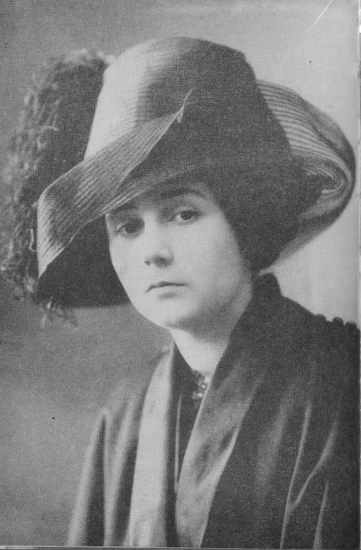
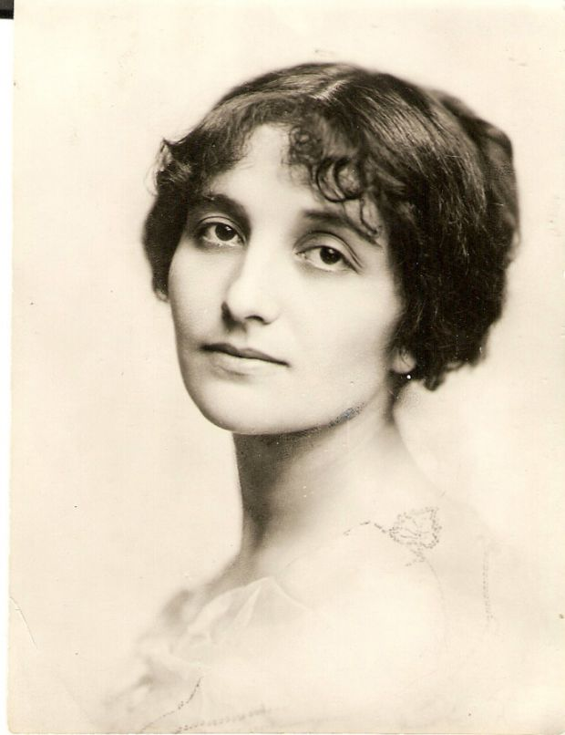
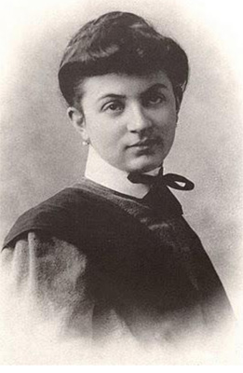
Лора
Трите музи в творчеството на Яворов
Дора
Мина

Slide 8
Дора Габе и Мина Тодорова го вдъхновяват да създаде шедьоври на любовната лирика. Лора Каравелова го кара не да напише , а да изживее най-голямата драма в живота си . И трите принадлежат към известни, богати и уважавани семейства : Дора е дъщеря на заможен чифликчия от Добруджа, Мина – на един от най-богатите българи тогава, а Лора – на министър председател на следосвобожденска България. Никое от трите семейства не приема поета, но това не може да унищожи любовта му .

Slide 9
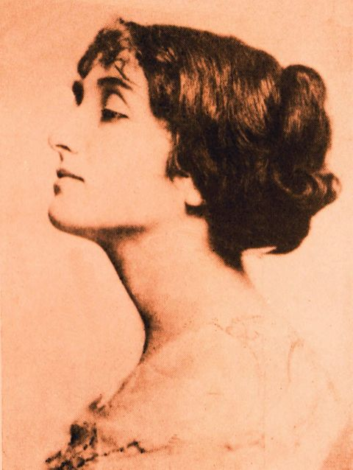
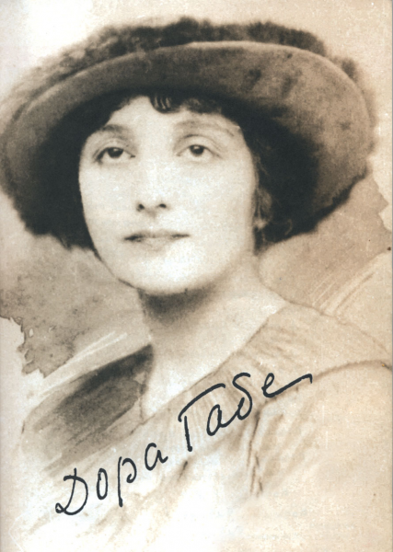
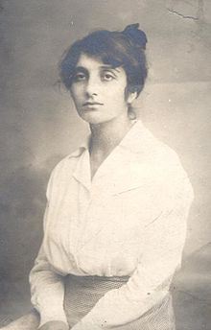
Кратък флирт, който бързо достига неизмерими дълбочини. По-късно на хоризонта се появява Боян Пенев и в сърцето на младата жена вече няма място за Яворов.
„Дора,колкото по-силно Ви обиквам, толква повече аз се чувствам длъжен да ви направя едно предупреждение – додето съм с ума си поне ! .. Вие трябва да се пазите от мене, трябва да се пазите да не ме обикнете! Ако ли пък някога, по зла орисия, доживеете такова нещастие, горко ви, ако бъдете безумна да ми го кажете! Оставете да ви обичам само аз ...“

Slide 10
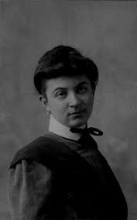
Мина – блага вест и ангелско крило
Две хубави очи. Душата на дете в две хубави очи:- музика - лъчи
Не искат и не обещават те...
Душата ми се моли, дете,
душата ми се моли!
Страсти и неволи
ще хвърлят утре върху тях
булото на срам и грях.
Булото на срам и грях -
не ще го хвърлят върху тях
страсти и неволи.
Душата ми се моли,дете,
душата ми се моли...
Не искат и не обещават те! -
Две хубави очи. Музика, лъчи в две хубави очи. Душата на дете...

Slide 11
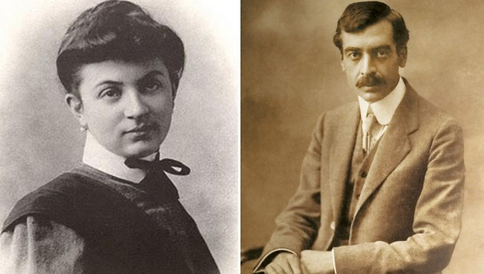
„Не мога да си дам сметка какво ще излезе от всичко това. Аз съм толкова млада, а вие сте поет..“
„Тя радваше очите ми и опияняваше душата ми …“

Slide 12
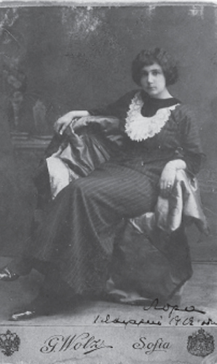
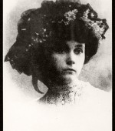
Лора – последната, фатална любов в живота на поета
„Душата ми е стон.
Душата ми е зов.
Защото аз съм птица
Устрелена:
На смърт е моята
Душа ранена,
На смърт ранена от
Любов..
Душата ми е стон.
Душата ми е зов.
Кажете ми що значат
Среща и разлъка ?
И ето аз ви думам :
Има ад и мъка –
И в мъката любов ! ...“
Любовното чувство на Яворов оцелява като бледа теменуга сред тръни в погледа на две хубави очи, в един стон на душата...

Slide 13
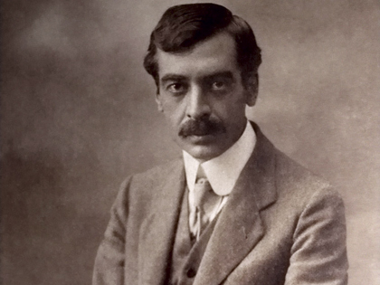
До Мина Тодорова –София, 7.01.1908
...Ами че погледни , моя радост , погледни работата ми от две години насам. Ако не беше ти, щеше ли да съществува тя в тоя вид, който има ? И ако тя съдържа нещо ценно в себе си, не дължа ли аз всичко тебе? Без да го съзнаваш сама , ти не си ли упражнила върху мене едно всесилно влияние ? В деня на двегодишнината на любовта ми – 25.03, Благовещение ! – Аз ще ти подаря един албум , в който ще препиша стиховете , за които си ме вдъхновила. И ти ще видиш , че няма да остане ред,в който да не проглежда твоя образ...

Slide 14
ЩЕ БЪДЕШ В БЯЛО
Ще бъдеш в бяло - с вейка от маслина
и като ангел в бяло облекло...
А мисля днес; света прогнил от зло
не е, щом той е твоята родина.
И ето усъмних се най-подир
в невярата тревожна - искам мир.
И с вяра ще разкрия аз прегръдки,
загледан в две залюбени очи,
и тих ще пия техните лъчи, -
ще пия светлина, лечебни глътки.
И пак ще се обърна просветлен
света да видя цял при ярък ден.
И нека съсипни се той окаже!
(Веднъж ли съм се спъвал в съсипни,
залутан из среднощни тъмнини?)
Аз бих намерил и тогава даже
обломки, от които да създам
нов свят за двама ни, и свят, и храм.

Slide 15
Образът на любимата в стихотворението „Ще бъдеш в бяло“
В него любимата не е представена само като любов, като вълшебница, ангел или божествено създание, описания, с които Яворов не рядко сравнява и оприличава жената или любимата. В това произведение любимата е представена като духовен храм, като духовно убежище, тя е безпътен ангел, които дарява любов, светлина, топлина и хармония. Тя е храм на съвършенството. Любимата в това Яворово стихотворение можем да осмислим и като божи пратеник, който идва в трудния момент, който всява надежда в лирическия герой, пратеник който ще просветли и спаси лирическия герой от тъмнината, в която е попаднал.

Slide 16
Любимата в стихотворението „Ще бъдеш в бяло” губи конкретните си очертания, губи своя облик. Яворов я съпоставя с божественото, сравнява я със светлини и с лъчи, които изразяват новото, изразяват живота и радостта от изживяването му. Лирическият герой иска да пие от лъчите, излизащи от влюбените и очи, иска да пие светлина и сравнява това с лек, всяка глътка за него е лечебна. След изпиването на лека той може спокойно да се обърне отново към света, той ще бъде просветлен и ще види „цял при ярък ден.”
След появата на любимата-ангел животът на лирическия герой ще бъде хармонизиран, Тя прави света за него цялостен, измъква го от мрачните дълбини и пропасти, в които е паднал. Любимата дарява изтерзаната душа на лирическия герой с успокоение, с вяра и най-вече любов.

Slide 17
Образът на любимата в стихотворението „Две хубави очи“
Чистотата и красотата на любимата се подчертават чрез двете смислообразуващи метафори - „музика”, „лъчи”. Музиката е изразител на етичната и моралната същност, лъчите - на красивото на неземното, според вижданията на кръга „Мисъл”. Драматизмът на противопоставянето човек-среда обгръща живота на поета със „срам и грях”, обременява любовта със социалното напрежение. Очите на любимата спират този страх, те преодоляват духовните съмнения. За Яворов любовта не е само субективно начало, но и връзка с външния свят. Извисил се над него, благодарение на чистата и непорочна любов на Мина, поетът възвръща загубената си душевна хармония. Любимата го привлича и унася в мечти, едновременно с това го и отблъсква с неразривната си връзка с земната действителност, с несъвършения външен свят.Така любовта става част от дръзкия и смел опит за извисяване над земното и делничното, като начин за достигане крайния пристан на красивото и бленуваното. Превъплъщенията на Яворовата любов са антагонистични, диалектичен преход от романтичното към реалистичното, сблъсък и синтез на духовното и материалното, на доброто и злото, на красивото и грозното. Това са търсенията на една лесно ранима човешка душа, стремежите на една богата и силна личност, вярваща в божественото, бояща се от земното.

Slide 18
Лирическият изказ на чувствата се осъществява предимно чрез молитвеното съзерцание и преклонение пред любимата заради нейното духовно богатство. Въпреки отсъствието на име и неопределеността на пространствено-времевите граници за изявата на любимата, много ясно се долавя истинската й същност. Тревогата и съмнението, вярата и неверието, безизходицата и търсенето на път се материализират посредством убедеността в победата на доброто.
Страсти и неволи
ще хвърлят утре върху тях
булото на срам и грях.
Булото на срам и грях -
не ще го хвърлят върху тях
страсти и неволи.

Slide 19
Стремежът към любимата е белязан естетически от романтичния порив към хармония между красивото и прекрасното. Може би заради това са използвани твърде много синоними за назоваването й. Яворов използва във всяка творба различен епитет или оригинално сравнение за любимата.
Две хубави очи. Душата на дете
в две хубави очи; -музика- лъчи.

Slide 20
Любовта в поезията на Яворов не може да се приеме само като част от неговия собствен свят. В много голяма степен чрез нея се размиват границите между индивида и света. Комуникативността на чувствата се осъществява в сферата на желаното пътуване към чистота и истина:
Не искат и не обещават те …
Душата ми се моли,
дете, душата ми се моли!
Любовта като конфликт се пренася от сблъсъка между вътрешния свят на човека и външния свят на обществото към синтеза между идеалното и реалното в личността. Женските образи са изразители и стимулатори на това извечно човешко чувство, носители са на поетичните надежди и видения, донасят в жестокия свят на делника небесната красота и етичната чистота.

Slide 21
Образът на любимата в стихотворението „Стон“
Известно е, че това първоначално заглавие бива заменено от поета в годината на смъртта му (1914). Една година след самоубийството на Лора Каравелова и след собствения му неуспешен опит за самоубийство „Стон” става „На Лора” -това е творбата, която Яворов избира да свърже
най-еднозначно с фаталната жена на своя живот. (Известно е,че ангелическите образи на жената в поезията му препращат към Мина Тодорова.)

Slide 22
Тук двете визии за женската душа се събират в съседни образи, които принадлежат на двете противоположни смислови полета, без обаче да са крайни техни образци. Неведението-невинност съседства с алчната младост. Помиряващата ги връзка е жизненото начало:
Учудено засмяна жизнерадост
на неведение и алчна младост...
„Знойна плът” съседства с „призрак лек”. В този текст нито плътското е тъй чудовищно, нито ангелическото е тъй невъзможно чисто - срещаме „призрак лек” там, където очакваме „ангел”. Яворов най-сетне въплъщава реалната жена в поезията си. Затова може би и чувствата на лирическия субект звучат по-конкретно и реално:
... има ад и мъка -
и в мъката любов!

Slide 23
Невъзможността на любовното щастие отново е налице, но за първи път причината е приписана на жената, или за първи път толкова изявено тя заживява самостоятелен живот в любовната лирика на Яворов. „Миражите са близо, пътя е далек” - дотук несрещането е изложено в типичен за него дух. Следва обаче обяснението:
... защото тя стои в сияние пред мене,
стои, ала не чуе кой зове и стене, -
тя - плът и призрак лек!...

Slide 24
Опияненото от живота същество за първи път не е обречено на символичното изгаряне (ако търсим логиката на макросюжета на Яворовото творчество). Така големият трагик в българската поезия сътворява един от най-напрегнатите образи на любовта - на границата между реалността на плътта и илюзорността на миража, събирайки в едно двете жени на въображението си, а съответно и „двете си души”.

Slide 25
Изготвили : Ванеса Добрева и Десислава Найденова
XIа клас, Средно общообразователно училище „Пейо Крачолов Яворов“, гр. Чирпан
Профил „Хуманитарен“ – български език и литература
Ръководител : Любимка Стайкова-старши учител по БЕЛ

